Slide 1
第十课
音乐之伴

Slide 2

幼年
保姆
childhood
baby-sister
一般指人3到10岁左右的时期。
受雇为人照看小孩或料理家务的妇女。
旋律
稚拙
unadorned and childish
melody
幼稚的，简单的。

Slide 3

音符
柔和
soft;gentle;mild
note
温顺、温和。
温厚
淳朴
gentle and kind
pure and honest
温和宽厚。
厚道朴实。

Slide 4
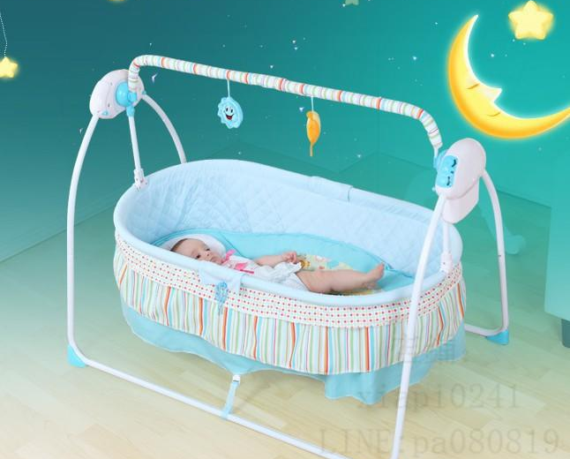
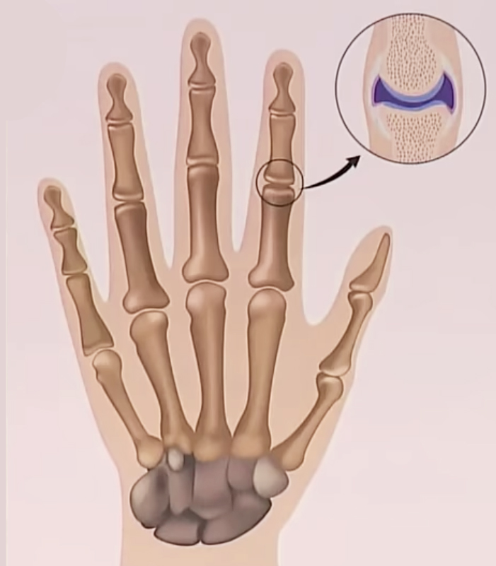
摇篮
歌谣
ballad ; folk song
cradle
民歌、民谣、童歌。
骨节
互为其主
两种事物相互为主要的一方。
joint

Slide 5

各司其职
各自做自己职务范围的事。
老板的要求不多，他只希望所有员工都能各司其职，做好自己该做的工作。

Slide 6
近义词
柔和
柔软

Slide 7
柔和
柔软
语义
相同 | 1.Adj.，都指“不坚硬”的意思。
不同点 | 柔和 | 柔软
 | 1.强调“平和”，常与“刚强、强硬” 相对。 2.除了可以形容具体事物，还可以形容 抽象事物 。 3. 还可以形容神色、眼光、眼神、性格、 文笔、风格等搭配。 | 1.强调“软和”，常与“坚硬”相对。 2.形容具体事物。

Slide 8
柔和
柔软
下面的例子中，“柔和” 和“柔软” 不能互换
柔和 | 柔软
灯光、光线、月光、颜色、 声音、曲调、动作、春风、 眼神、表情 | 沙发、睡衣、身体、蛋糕、 皮肤、头发、丝绸、沙滩、 草地

Slide 9
柔和
柔软
1.这位老师说话的声音非常柔和，能让学生的心情安定下来。
2.摸着孩子柔软的小手，爸爸妈妈的眼睛里充满无限的慈爱。
3.妻子看着丈夫的眼神是那样的柔和，一看就知道她非常爱他。

Slide 10
各司其职
各+动词+其....。
各得其所 (每个人或事物都得到适当的安排) | 各负其责 (各自负起自己应负的责任)
各尽其责 (每个人做好本职工作) | 各行其是 (各自按照自己认为正确的去做)

Slide 11
各司其职
1.武警、警察、保安等各个部门各司其职，共同保卫着城市的安
全和秩序。
2.小王真能干，搬家的第一天，所有的东西都已经各得其所了。
3.一个公司的各个部门应该有一个协调机制，绝对不能各行其是。

Slide 12
各司其职
1.这个打击毒品的五人行动小组每个人都有了自己所负责的具体
工作，他们____________，每次都很好地完成了任务。
2.关于如何学好外语，他们的意见不统一，于是决定先
____________，一年以后用结果来说明问题。
3.空调、冰箱、电脑等家用电器的功能各不相同，它们
____________为我们的生活带来了极大地方便。
4.学校招聘了10个工作人员，校长按照他们每个人的条件和特
点安置到了各个部门，使他们____________，发挥自己的才能。
各司其职
各行其是
各负其责
各得其所

Slide 13
音乐是有年龄的。
在我们幼年的时候，音乐也许曾经是保姆。旋律的构成简单而稚拙，但每个音符都舒缓、柔和、温厚和淳朴。那节奏是摇篮式的，在摇晃着的歌谣里，我们的骨节一寸寸放大着成长着，却分不清保姆和音乐，是怎样各司其职又互为其主。

Slide 14
轻捷
钦慕
spry and light
adore
轻快敏捷。
尊重佩服而又敬慕。
相约
聆听
make an appointment
listen carefully
仔细听取。
彼此约定。

Slide 15
倾听
呼唤
listen attentively to
appellation;call
把心里话全部诉说出来。
召唤，号召。
颤音
纯真
trill(s)
innocence
颤抖的声音。
纯洁真挚。

Slide 16
无邪
本源
unaffected
origin
没有不正当的念头。
事物产生的根源。
冲动
欢欣
impulse
happy
受某种欲望刺激而产生的兴奋。
喜悦而兴奋。

Slide 17
辨析
奥妙
discrimination
marvellous
通过辨别分析找出事物之间的区别。
(道理、内容)深奥微妙。

Slide 18
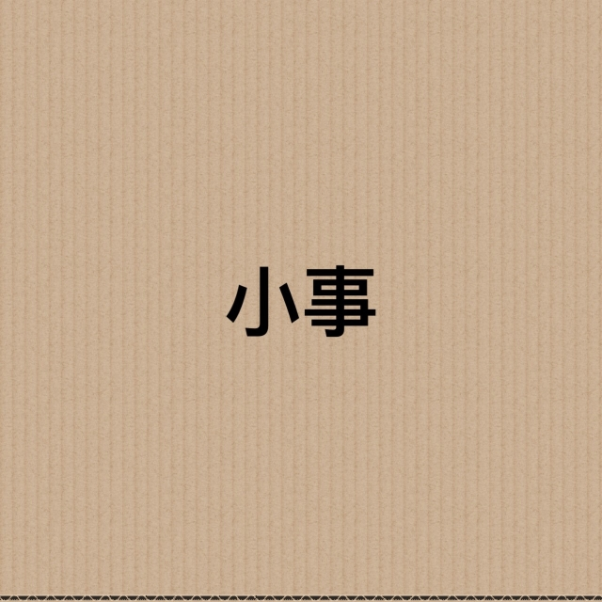
细微末节
无关紧要的小事。
做事要从大处着手，不需在细微末节上费心。

Slide 19
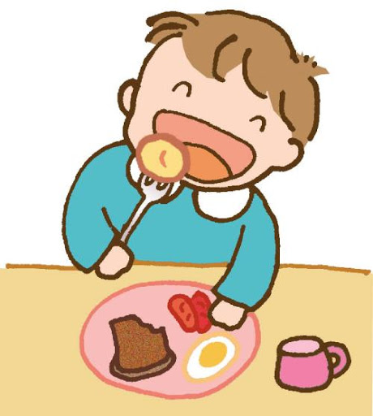
饥不择食
饿极了就不挑食。比喻迫切需要时顾不上选择。
Hunger finds no fault with the cookery.
小明已饿得饥不择食，任何食物都吃得津津有味。

Slide 20
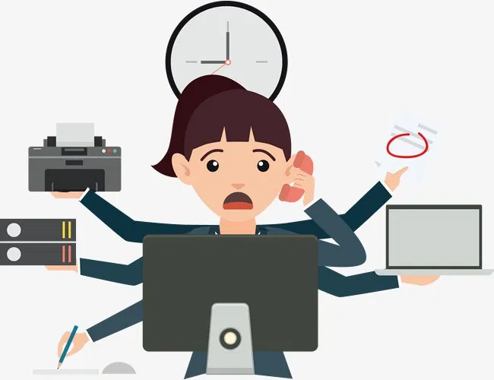
来者不拒
对所有来的人或事物都不拒绝。
all comers are welcome
对工作要求不能来者不拒，否则会累死。

Slide 21
少女时代，音乐轻捷的脚步，是我们第一个悄悄钦慕的恋人。我们在深夜与它相约，聆听它的倾诉和呼唤。乐曲中每一处细微末节，哪怕一个小小的颤音，也会让我们心跳脸红。那欢喜是纯真无邪的，来自生命本源的冲动，饥不择食，来者不拒，无论哪一种音乐都会使我们欢欣。但可惜那时我们太年轻，心里喜欢着，却无法分解和辨析它真正的奥妙。

Slide 22
尾声
托付
end
commit to sb.'s care
某项活动或事情快要结束的阶段。
托人照料或办事。
发泄
寄予
[give vent to
give
(把感情或情欲)宣泄出来。
给予。

Slide 23
内心
heart
崇拜
adore
心中，心里。
崇敬钦佩。
爱恋
偏爱
be in love with
have partiality for sth./sb.
特别喜爱(同类的人或事物中的一个或一种)。
喜爱、眷恋而设不得离开。

Slide 24
激昂
亢奋
excited and indignant
excited
(情绪、语调)激愤昂扬。
非常兴奋。
雄壮
一度
full of power and grandeur
for a time
(声音)洪亮有气魄。
表示过去发生过。

Slide 25
激情
点燃
passion
light up
使火燃起，点着，比喻激起(感情等)。
强烈难以控制的感情。
信仰
奔走
faith
rush about
指信服、崇拜并奉为言行准则和指南的事物。
为某种活动而四处活动。

Slide 26
一度
1.Adv.，表示过去发生过一次，或过去有过一阵(这
样的情况)。
2.还有名词的用法，意思是“一次”。

Slide 27
一度
1.他曾因为无法戒毒而一度对生活失去信心。
2.这两个青梅竹马的朋友一度失去了联系，但后来在一个偶然的
机会又见面了。
3.在会议进行的过程中，一度因为有与会者情绪冲动而暂停，但
不久又恢复了。
4.四年一度的奥运会是全世界的人都关注的盛会。
5.一年一度的春节是中国人全家团聚的幸福时刻。

Slide 28
一度
1.这种花一年只开一度，______________________________。
2.A：这种有趣的运动动物会多长时间举行一次啊？
B：__________________________________________________。
3. A：通说山田一直在犹豫，他现在决定去中国留学了吗？
B：__________________________________________________。
4. A：你知道1949年以后，中国的经济发展经历了哪些低谷吗？
B：__________________________________________________。
非常漂亮
这种有趣的运动动物会一年一度
他一度不想去，后来决定去中国留学了。
中国经济发展一度降到谷底

Slide 29
进入少年时代的尾声，音乐是托付和发泄所有的青春热情，寄予内心狂热崇拜和爱恋的对象。那一段“阳光灿烂的日子”，我们偏爱激昂、亢奋、热烈和雄壮的歌曲，严格说那已不是音乐，革命一度消灭了音乐。音乐在那个年龄已不再是音乐本身，而是作为激情的象征存在。对于音乐革命的热爱，爱得盲目而疯狂。更多的时候，它是一种煽动性极强的燃料，可将我们的血肉点燃，为信仰和理想奔走。

Slide 30
浮游
荡漾
swim
ripple;undulate
在水面中或空气中游动。
(水波等)微微起伏游动。
沉淀
试图
precipitate
attempt
凝聚，积聚。
打算。

Slide 31
读解
read and understand
领悟
comprehend
阅读并理解。
领会，悟出。
立体
辐射
stereoscopic
radiation
从中心向四周沿着直线放射出去。
多层次、多方面的。

Slide 32
扩张
趋势
expansion
trend direction
事物朝着某一方面发展变化的势头。
扩大(势力、领土)。
暗藏
隧道
conceal;hide
tunnel
暗中藏着。
在地面以下开凿的通道。

Slide 33
内壁
悬
inner wall
hang
物体内部的层面。
挂。
缀
临摹
copy a model of calligraphy or painting
patch together
用针线等使连起来。
照着(书画碑帖等)模仿。

Slide 34
体内
流淌
intestine
flow
身体内部。
液体流动。

Slide 35

深不可测
深的不可测量，多形容道理深奥或人心难以猜测。
incomprehensible
他性格古怪,一副深不可测的样子。

Slide 36
近义词
领悟
领略

Slide 37
领悟
领略
语义
相同 | 1.V.，都表示“了解事物的情况，进而提高对事物的认识”。
不同点 | 领悟 | 领略
 | 1.理解后明白，悟出(意思、道理等)。 2.常常与“道理、意思、 意义、含义、奥妙、 精神、主题”等抽象 词语搭配。 | 1.通过体会和观察，认识、欣赏或尝试(风 景、风格等)。 2.既可以以与“风光、风景、景色、 风味、滋味、风土人情”等具体事物搭 配，也可以与“气势、情趣、情调、气 息、意境”等抽象事物搭配。

Slide 38
领悟
领略
1.这首古诗让我领悟到，看问题要想有更深远的目光，就必须站在一个高
水平的位置或角度上。
2.这次的云贵高原之旅，使我充分领略的到了大自然的神奇和美妙。
3.你的回答说明你还没有真正领悟这部作品的真正主题和意义。
4.对于有深刻内涵的文章，仅仅读一遍是远远不够的，必须多读几遍才能
领悟其中的精神实质，
5.我这次去泰山，我一直爬到了山顶，终于领略到了这座“五岳”之首的
名山“会当凌绝顶，一览众山小”的雄伟气势。
6.在其他城市吃的四川菜都还不够地道，必须真正到了四川，你才能领略
到正宗的川菜风味。

Slide 39
近义词
扩张
扩大
扩充

Slide 40
语义
相同 | 1.V.，都有“在原有基础上发展，壮大或增多”的意思。
不同点 | 扩张 | 扩大 | 扩充
 | 1.从内向外扩展开来，侧重在使加 大。 2.用于政治、军事等方面时含贬义。 3.使用范围相对比较小。 4.可以构成“政治扩张、经济扩张、 军事扩张、文化扩张、扩张主义、 扩张政策”。 | 1.指规模、范围由小 变大，与“缩小” 相对。 2.可以构成“扩大化、 扩大会议”等词语。 | 1.强调事物内 部的数量或 内容由少到 多，与“减 少”相对。

Slide 41
扩张
扩大
扩充
三个词语语意侧重点不同，大部份情况下，他们的搭配对象不一样
扩张 | 扩大 | 扩充
领土、版图 、势力、野心 、血管、气管 | 面积、商店、校园、空间、作用、影响、名声、范围、矛盾、联系、合作、生意、规模、眼界、视野、市场、差别 | 人员、设备、资金、机构、内容、材料、文章、数量、实力

Slide 42
扩张
扩大
扩充
1.春秋战国时期，各个诸侯国都纷纷运用各种手段扩张自
己的领土，企图称霸中国。
2.公司决定花巨资打造广告，以扩大自己的知名度。
3.这次修改，又扩充语法部份的练习内容，对学生来说更
加实用。

Slide 43
可视可感
1.可视可感：意思是可以看到，可以感觉到。
2.可+V1+可V2
可看可吃 | 可写可画 | 可坐可卧 | 可走可跑
可煮可炒 | 可听可唱 | 可学可玩 | 可买可卖
可使用可收藏 | 可学习可娱乐 | 可湿洗可干洗 | 可收缩可伸展

Slide 44
可+V1+可不+ +V1
表示可以这样，也可以不这样。
可带可不带 | 可买可不买
可去可不去 | 可看可不看
可开可不开

Slide 45
可+Adj.1+可+Adj.2
表示可以这样，也可以那样。
可长可短 | 可厚可薄
可大可小 | 可多可少
可宽可窄 | 可远可近
可明可暗 | 可深可浅
可高可低 | 可黑可白

Slide 46
可...可...
1.这种蔬菜____________，不管怎么做都是好吃又有营养。
2.衣服的标签上明明写着_______________ ，但一放进水
里衣服马上就变形了。
3.这台西吸尘器的拉杆____________，使用起来非常方便。
4.我们公司的职员上班时所穿衣服的颜色____________，
公司对此没有统一的规定。
可煮可炒
可湿洗可干洗
可长可短
可黑可白

Slide 47
可...可...
5.
A：服务员，请你给我介绍一下这种台灯的特点。
B：这种台灯最大的特点是灯光能调节，____________，适合使
用者不同的需要。
6.
A：去中国的南方旅行是不是一定要带着雨具呢？
B：那倒不一定。这个季节南方地区的雨水不会太多，所以我觉
得_______________。
可明可暗
可带可不带

Slide 48
当我们成为沉稳和成熟些的青年时，浮游荡漾在空气中的音乐，也渐渐沉淀下来。那时我们开始思考音乐，努力试图去读解和领悟，并试图与音乐对话。音符变得立体，有一种辐射和扩张的趋势，暗藏着你听得见或是听不见的声音。音乐不再仅仅是一种情绪，而有了实在和具体的内容，成为可视可感的语言和思想，甚至是哲学。你发现音乐世界其实是一条深不可测的隧道，内壁悬缀着抽象的音符，不可复制也不可临摹，往往当你开口或是动手将其制作成曲谱时，它们却已消失。你只能将其烙刻在脑子里，一遍遍碾磨成体内血液流淌的声音。

Slide 49
琐事
杂事
trivial matter
细小而繁杂的事。
正事以外的琐碎事情。
缠身
岁月
(of an illness, debt etc)​ to plague sb
years
(事物、疾病等)麻烦的事情搅缠着人，摆脱不开。
年月，泛指时间。

Slide 50
匆促
情人
in a hurry
lover
匆忙仓促。
恋爱中的男女互为情人。
节制
若是
control;
be moderate in
if
限制或控制。
俵是假设关系，相当于“如果”。

Slide 51
割断
情丝
cut off
lingering affection
切断。
深切浓厚的情意。
忧伤
重温
weigh down with sorrow
rub up;brush up
忧愁忧伤。
重新学习、回味等。

Slide 52
往昔
缠绵
in former times
moving;touching
(情意)深切浓厚，不能分解。
以前，过去。
恩爱
依稀
conjugal love
vaguely
(夫妻)感情融洽。
隐隐约约，模糊不清。

Slide 53
奢侈
luxury
乱花钱，追求享受。

Slide 54
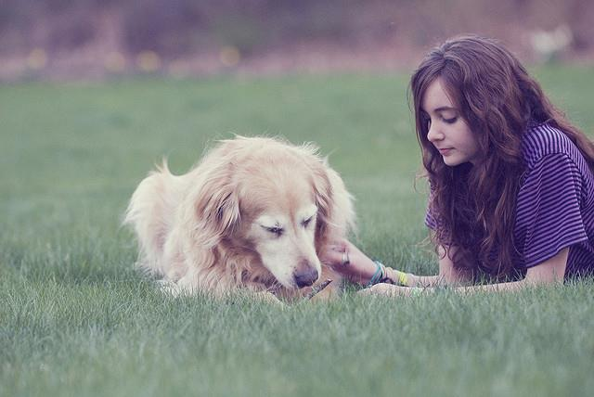
百无聊赖
无所事事或精神空虚，感到什么都没有意思。
very bored
她百无聊赖，只好对着小狗说话。

Slide 55
可有可无
意思是可以有，也可以没有。
1.对于我来说，真诚和善良不是可有可无的，而是一个人必须具
备的美德。
2.根据我的经验，出门旅行必须携带两样东西：钱和地图，其他
东西都是可有可无的。

Slide 56
可...可...
可歌可泣 | 可丁可卯 | 可圈可点
值得歌颂，使人感动落泪。 | 指数量不多不少，或范围不大不小。 | 比喻表现出色，值得赞美。

Slide 57
可...可...
1.小A在这场比赛中超水平发挥，为本队的获胜立下了汗马功劳，
他的表现真是____________。
2.要想发展经济，提高生活水平，对人口问题的研究就不是
____________的，而是必不可少的。
3.你给学生买的书不多，一本不少，真是____________。
4.在近代中国历史上，有一些仁人志士为了改革旧中国的封建社
会、经济体制，提倡新政而献出了自己的生命。他们的行为
____________。
可圈可点
可有可无
可丁可卯
可歌可泣

Slide 58
可...可...
5.这张餐桌1.3米长，放在我们家餐厅里____________，别提多合
适了。
6.对于爱美的女士来说，化妆品不是一些____________的东西，
而是必备的物品。
可丁可卯
可有可无

Slide 59
被琐事杂事俗事缠身的中年，岁月匆促，音乐在生活中已是显得奢侈的享受，往往纯粹是一种娱乐和休闲。那时候音乐有点像一个分手多年的旧情人，只是在百无聊赖的日子里，会偶尔下决心安排一次有礼貌而有节制的约会。多少有点儿可有可无的意思，但若是真正割断情丝，又是不甘的。在忧伤的乐曲中，重温往昔的缠绵和恩爱，毕竟还有一种依稀的幸福感。

Slide 60
感官
麻木
be dead to all feeling
sense organ
对外界事物反应迟钝，不敏感。
感受外界刺激的器官。
摈除
枯涩
get rid of
be dull and heavy
抛弃，排除。
枯燥乏味，不流畅。

Slide 61
灰暗
饱满
gloomy
full, plump
(光、色)昏暗，不明朗。
充实，充沛。
滋润
无须
need not
舒服。
不用，不必。

Slide 62
浇灌
挑剔
irrigate
be captious
用水灌溉农田，课文中比喻艺术的滋养。
在细节上过分地找毛病。
回声
噪声
echo
noise
反射回来的声音。
形容吵杂刺耳的声音。

Slide 63
排除
杂音
get rid of
noise
去除，除掉。
吵杂扰人的声音。
淡泊
心境
not seek fame and wealth
state of mind
不追求、不热衷。
心情，内心的境界。

Slide 64
质感
尽头
sense of reality (in art)
the end
艺术品所表现的物质真实感。
终点。
先哲
神祇
a great thinker of the past
god
已故的有才德的思想家。
天神和地神的合称。

Slide 65
伴侣
partner
同伴，伙伴。

Slide 66
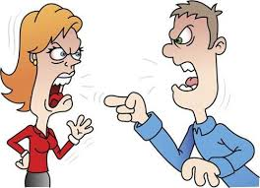
不堪入耳
形容(說話、演奏等)声音低级下流，使人听不下去。
cannot meet the ear
他们吵架时什么话都骂,简直不堪入耳。

Slide 67
近义词
麻木
麻痹
麻醉

Slide 68
麻木
麻痹
麻醉
语义
相同点 | 1.V.，都表示“身體的知觉失灵”，也都可以引申为 思想失去敏感性。 2.在本意和引申义上都有差别。

Slide 69
麻木
麻痹
麻醉
麻木
本义 | 身体的某一部份由于外界事物、药物等刺激或神经系统(nervous system)的某些病而产生暂时发麻的感觉。
引申义 | 对外界事物反应迟钝。
1.在冰天雪地站了一会儿，手和脚都冻得有点而麻木了。
2.由于成绩不好，他从小就常常受到爸爸妈妈的批评，久而久之，
对爸爸妈妈说的话渐渐地麻木了。

Slide 70
麻木
麻痹
麻醉
麻痹
本义 | 身体的某一神经、血管(blood vessel)、肌肉的机能由于外界的各种事物的刺激或病变而发生暂时性或永久的失常现象。
引申义 | 丧失(或使人丧失)警惕。
1.由于脑血管硬化，今年秋天爷爷得了中风，从此半边身体就麻
痹了，失去了知觉。
2.最近这里治安情况不好，大家晚上要提高警惕，千万不能麻痹。

Slide 71
麻木
麻痹
麻醉
麻醉
本义 | 由于医疗上的需要，用药物、针刺等刺激的方法，使全身或身体的某部份的神经暂时失去反应。
引申义 | 某种手段使人认识模糊、意志消沉。
1.病人已经麻醉了，手术马上就要开始了。
2.封建时代的统治者用他们的思想麻醉老百姓的灵魂。

Slide 72
麻木
麻痹
麻醉
麻木 | 麻痹 | 麻醉
1.一般不能带 宾语。 2.还可当形容 词，受程度 副词的修饰。 3.还可构成“麻木不仁”。 | 1.可以带宾语，如：麻痹 敌人/麻痹群众/麻痹神经 /麻痹心灵/麻痹意志。 2.还可当形容词，受程度 副词的修饰。 3.还可构成“麻痹思想、 麻痹大意”。 | 1.可以带宾语，如：麻醉 全身/麻醉局部/麻醉病 人/麻醉四肢/麻醉灵魂/ 麻醉心灵。 3.还可构成“麻醉剂、麻 醉品、麻醉药、麻醉术、 麻醉师、自我麻醉”。

Slide 73
麻木
麻痹
麻醉
“麻木、麻痹”还可当形容词，受程度副词的修饰。
1.由于生活中经历了太多的磨难，老人已经变得十分麻
木了。
2.他这个人在安全方面思想特别麻痹。

Slide 74
无须
1. Adv.，不用，不必。
2.但与“不必”有区别，“不必”可以单独成句，而“无须”则不可 。
3.“无须”可以用在主语的前面，而“不必”不可以。

Slide 75
无须
1.无须再说什么，悲痛的眼泪已经表明了一切。
2.爸爸妈妈，我在这里过得很好，自己能安排好一切，
你们无须牵挂。
3.她是一个非常优秀的演员，每次拍戏之前都准备得非
常充分，表演也非常到位，无须导演操心。

Slide 76
无须
1.只要你卖的东西质量好，而且服务也好，___________________。
2.医生嘱咐我说，平时注意养成好的生活习惯，同时注意饮食和
休息就可以了，________________________________。
3.A：我打算去云南旅游，根据你的经验，需要做些什么准备？
B：________________________________________________________。
4.A：你认为孔子的伟大表现主要表现在什么地方？
B：________________________________________________________。
无须担心卖不出去
无须吃药
根据我的经验，去云南无须准备太多东西
孔子的伟大表现无须说明，相信大家都懂

Slide 77
音乐对于老年，若不是感官麻木得不再需要，那定是摈除得很彻底很坚决的。没有音乐的老年，也许枯涩也许灰暗但也许恰是因他的内心饱满滋润，而无须依赖音乐的浇灌。人到了老年，对音乐的选择变得十分挑剔。若是喜欢的音乐，必是自己灵魂的回声，是真正属于自己的。除了自己认定的那种之外，天下的音乐都是不堪入耳的噪声。所以老年的音乐， 由于排除了功利的杂音，在自然淡泊的心境中，便有了一种宁静透明的质感。人走向生命尽头时，音乐不再是保姆也不是恋人，不是先哲更不是神祗，而只是一个忠实的人生伴侣。

Slide 78
博大
定义
extensive
definition
对于一种事物的本质特征或一个概念的内涵和外延所做的确切表达。
宽广、丰富。
分享
界别
share
distinguish
和他人共同享受。
区别。

Slide 79
迷途
错位
lose one's way
disturb
迷路。
位置发生颠倒。
激起
provocate
刺激使产生。

Slide 80
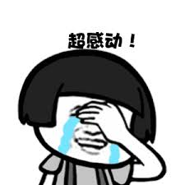
感人至深
使人深深地感动。
她所作的歌曲不仅美妙动人，而且感人至深。

Slide 81
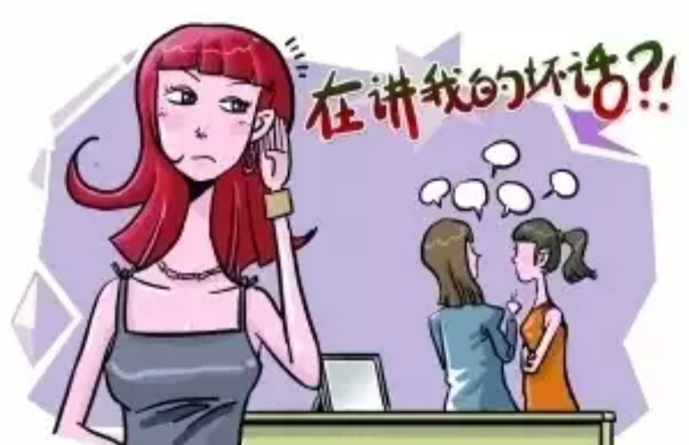
宽容大度
宽大容忍，胸怀开阔。
当你得知别人在背后说了你的坏话时，要做到对这个人宽容大度是很难的。

Slide 82
所以音乐具有着极其博大而丰富的包容性。音乐无法定义。不同的音乐可以被每个年龄段的音乐爱好者、音乐迷分享，音乐似乎又是没有年龄的。古典或是现代、严肃或是流行，在欣赏者那里，并没有绝对的界别。在感人至深的音乐中我们常常迷途甚至错位，但音乐宽容大度，它知道自己所能在人们心上激起的回声，是“喜欢”的唯一标准。

Slide 83
空灵
触摸
clone
be born
虚幻而难以捉摸。
接触抚摸。
流逝
固化
soon afterwards
profess
使牢固、稳定。
像流水一样消逝。

Slide 84
吸纳
传递
clone
be born
吸收、接纳。
由一方交给另一方。
永恒
soon afterwards
长久不变的，永远存在的。

Slide 85

自然而然
没有外力干预，自然发展或形成。
naturally
只要你认真学习，成绩自然而然会提高。

Slide 86
近义词
永恒
永久
永远

Slide 87
永恒
永久
永远
语义
相同 | 1.Adj.，都表示“时间长久、久远”的意思。 2.通用书面语和口语。
不同点 | 永恒 | 永久 | 永远
 | 1.常用作定语，很少作谓语或状语 。 | 1.常常用作定语和状语。 2.可构成“永久性”。 | 1.常用作状语 。 2.还可当副词。
语义：永恒＞永久=永远

Slide 88
永恒
永久
永远
这三个词都可当形容词
永恒/永久/永远的爱情
永恒/永久/永远的记忆(回忆)
永恒/永久/永远的关爱
永恒/永久/永远的友谊
永恒/永久/永远的纪念

Slide 89
永恒
永久
永远
1.“永恒”常用作定语(attribute)，很少作谓语(predicate) 或状语
(adverbial) 。
2.“永久”常用作定语及状语 。
3.“永远”常用作状语 。
永久/永远保持 | 永久/永远享受 | 永久/永远拥有
永久/永远居住 | 永久/永远反对 | 永久/永远消失
永久/永远分别 | 永久/永远关闭 | 永久/永远支持
永久/永远失去 | 永久/永远思念

Slide 90
永恒
永久
永远
1.从古至今，爱情一直是文学、艺术作品的永恒主题。
2.摄影师按下快门，把这幸福的时刻永久定格在镜头中。
3.不管走到哪儿，不管环境怎么改变，我都会永远记得爸爸教导我
的一句话：“严以律己、宽以待人”。
4.她们俩十分投缘，只要在一起，永远都有说不完的话。
5.不管过去、现在，还是将来，他都永远是我最知心的朋友。
6.为了纪念第二次世界大战，政府在市中心建立了一座永久性的建
筑物，让人们永远记住历史。

Slide 91
无形无状
1. 无形无状：意思是没有具体的、可以触摸的形状。
2.结构：无+N1+无+N2
3.两个“无”后面的名词可以改变
4.此结构中，“无”都可以改为“没”，也可以改为“有”。
无钱(权)无势 | 无树无草 | 无灾无难
无房无车 | 无章无法 | 无头无绪
无电无水 | 无儿无女 | 无头无尾
无名无利 | 无风无雨 | 无病无灾

Slide 92
无形无状
1.炎夏酷暑，不仅____________，而且万里无云，太阳把人晒得无精打采。
2.老人一生未婚，____________，晚年生活更是非常孤独。
好在志愿者们经常有陪伴她，给她的生活带来一缕阳光。
3.地震发生以后，这里____________，交通也断绝了，人
们的生活陷入了可怕的困境。
无风无雨
无儿无女
无水无电

Slide 93
无形无状
4.他们家在当地____________，是有名望的大家族。
5.你这篇文章____________，让人看了不知所云，必须进
行修改。
6.小区里面____________，环境非常优美，怪不得房价那
么贵呢！
有权有势
无头无绪
有树有草

Slide 94
无影无踪
无影无踪：意思是完全消失，没有一点儿影子和踪迹。
1.小兔子一蹦一跳地进了草地，一会儿就无影无踪了。
无边无际 | 无牵无挂 | 无时无刻 | 无缘无故
无法无天 | 无亲无故 | 无私无畏
无尽无休 | 无穷无尽 | 无依无靠
无拘无束 | 无声无息 | 无忧无虑

Slide 95
无影无踪
1.他是个外地来的打工仔，在这里____________，现在遇
到困难的事，大家都来伸把手吧。
2.这是一片____________的黄土地，一眼望去，没有一丝
绿色。
3.她唱了十年的歌了，一直梦想着有朝一日能够成为明
星，但到现在为止还是____________，没有什么人知道
他。
无依无靠
无边无际
无声无息

Slide 96
无影无踪
4.现在的孩子学习负担比较重，甚至影响了他们的身心
的健康成长，所以有的专家呼吁：把____________的童
年还给孩子。
5.最近妈妈老是____________地发脾气，是不是到了更年
期了？
6.辽阔的大海____________，站在大海的旁边，你会觉得
心胸开阔，心情舒畅，忘记所有的烦恼。
无忧无虑
无缘无故
无边无际

Slide 97
音乐只是有点儿模糊，有点儿空灵。它无形无状、无影无踪，无法触摸、无法品尝，是一种流逝的时间，一种被曲谱固化的记忆。音乐被人吸纳到心里去，又被人在各个生命阶段自然而然地传递下去，就变得永恒了。

Slide 98
根据课文内容判断正误
1.作者说：“幼年时，音乐也许曾经是保姆”，意思是音乐能够
像保姆一样陪伴着孩子成长。
2.少女时代，作者什么音乐都喜欢，同时对音乐也有非常深刻的
理解。
3.进入少年时代的尾声，音乐曾经有一段时间已经不再存在。
4.在少年时代的尾声， 作者所能听到的音乐是与革命联系在一
起的。
5.到了青年时代，作者比较喜欢听沉稳、成熟的音乐。

Slide 99
根据课文内容判断正误
6.青年时代的作者与音乐的交流比以前深入多了。
7.中年时代，作者的生活更加悠闲，可以把音乐作为一种娱乐和
休闲。
8.中年时代的作者不舍得离开音乐，因为音乐能够引起他的回忆
往事时的幸福感。
9.老年人不再需要音乐，是因为她的精神世界太丰富了，需要思
考的事情太多了。

Slide 100
根据课文内容判断正误
10.音乐之余老年人，就像是一个忠实的人生伴侣，所以老年人
喜欢的音乐很广泛。
11.作者在文章将要结束时说：“音乐似乎又是没有年龄的。”
意思是说，什么年龄的人喜欢什么音乐，并没有一定之规。
12.作者在开头说：“音乐是有年龄的。”意思是音乐是不断发
展的，变化的。

Slide 101
各司其职 | 细微末节 | 饥不择食 | 来者不拒 | 深不可测 | 百无聊赖
可有可无 | 不堪入耳 | 感人至深 | 宽容大度 | 无影无踪
1.流浪的动物实在是太饥饿了，一看到食物，就____________地大吃了
起来。
2.E时代的到来，使得电脑已经不是一种____________的东西了。你要
想立足于社会，必须掌握电脑的使用方法。
3.电影的内容和演员的表情都____________，以至于电影结束后，我还
久久沉浸在故事所创造的感情氛围之中。
4.饭店一开始营业，经理、厨师、服务员____________，都各自忙碌起来。
饥不择食
可有可无
感人至深
各司其职

Slide 102
各司其职 | 细微末节 | 饥不择食 | 来者不拒 | 深不可测 | 百无聊赖
可有可无 | 不堪入耳 | 感人至深 | 宽容大度 | 无影无踪
5.他说的话粗俗至极，有时后简直是____________，你怎么能与这样的
人为伍呢？
6.悬崖下面是____________的山谷，一旦掉下去，几乎没有生还的可能。
7.最近他在谈恋爱，一下课就消失得____________，连个人影都见不着。
8.他在学习上对自己的要求非常严格，每一个问题都要搞得清清楚楚，
连标点符号这样的____________也不放过。
不堪入耳
深不可测
无影无踪
细微末节

Slide 103
各司其职 | 细微末节 | 饥不择食 | 来者不拒 | 深不可测 | 百无聊赖
可有可无 | 不堪入耳 | 感人至深 | 宽容大度 | 无影无踪
9.____________的经理原谅了我这次新手的失误，给了我新的机会，这
让我感动不已，决心用自己的行动再一次证明自己的实力。
10.失业以后，丽丽整日生活在____________之中，情绪也越来越低落。
赶快给他找个心理医生看看吧！
11.老刘是个酒鬼，什么酒都____________，为了这种事，他妻子美少
跟她吵架，但他还是依然故我。
宽容大度
百无聊赖
来者不拒

Slide 104
柔和 | 麻木 | 麻醉 | 领略 | 永恒 | 永远 | 扩张
柔软 | 麻痹 |  | 领悟 | 永久 | 扩大 | 扩充
1.虽然我的妈妈已经去世了，但是我会在心里__________怀念他。
2.本来矛盾不大，你这么一哭一闹，反而使矛盾__________了。
3.用同一姿势做了很长时间，腿都 __________了，难受了半天。
4.你这篇文章的题目不错，但内容还比较单薄，需要进一步__________。
5.这种悲观绝望的书看多了，会__________青少年的心灵和意志。
6因为钻石具有 __________性，所以人们把它作为美好爱情的象征。
永远
永远
麻木
扩充
麻醉
永久

Slide 105
柔和 | 麻木 | 麻醉 | 领略 | 永恒 | 永远 | 扩张
柔软 | 麻痹 |  | 领悟 | 永久 | 扩大 | 扩充
7.随着这几年房地产业的迅速发展，与住房有关的各种商品的市场也在不断地 __________。
8.躺在__________的沙滩上，让细腻的沙子覆盖全身，静静地、充分地享受一下大自然的美。
9.对于艾滋病，一定要小心预防，千万不能__________大意。
10.孔子的许多话言简意赅，常常使我 __________到人生的哲理。
扩大
柔软
麻痹
领悟

Slide 106
柔和 | 麻木 | 麻醉 | 领略 | 永恒 | 永远 | 扩张
柔软 | 麻痹 |  | 领悟 | 永久 | 扩大 | 扩充
11.由于血液中脂肪含量的增加，老人得了动脉硬化症，有的时候需要使用药物来__________血管。
12.宇宙是__________的吗？这个问题恐怕连科学家也不能肯定地作出回答。
13.__________的灯光撒满屋子，烘托出非常温馨的家庭氛围。
14.__________品个人是不能随便在药店购买的，必须经过医生的同意才能使用。
麻醉
永恒
柔和
麻醉

Slide 107
柔和 | 麻木 | 麻醉 | 领略 | 永恒 | 永远 | 扩张
柔软 | 麻痹 |  | 领悟 | 永久 | 扩大 | 扩充
15.他是个书呆子，不太懂得享受生活，但结婚以后，在富有生活情趣的妻子开导下，也渐渐地学会了__________生活中的很多乐趣。
领略

